Slide 1
HOẠT ĐỘNG
MỞ ĐẦU/ KHỞI ĐỘNG

Slide 2
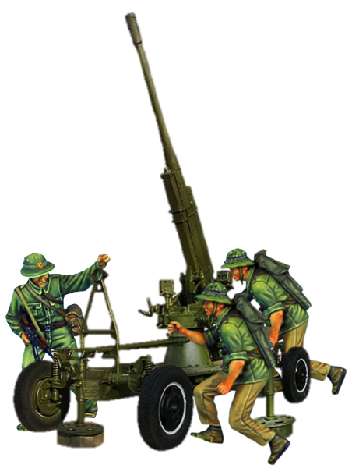
ĐIỆN BIÊN PHỦ
BẢN HÙNG CA BẤT DIỆT

Slide 3
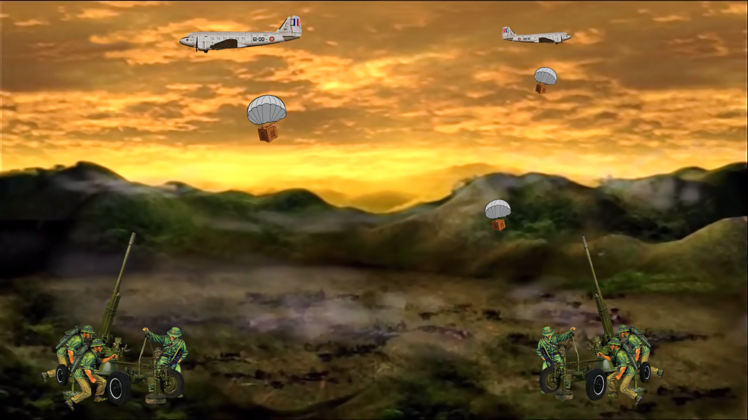
Nhằm tiếp tế cho quân đội Pháp, địch đã dùng máy bay để thả các thùng hàng tiếp tế.
Hãy tìm cách ngăn cản sự viện trợ của máy bay bằng cách trả lời đúng các câu hỏi.
Mỗi câu trả lời đúng các em sẽ bắn rơi một máy bay địch.
Thời gian suy nghĩ trả lời cho mỗi câu hỏi là 10 giây.

Slide 4
Notes:
MỗI thùng hàng đánh số 1,2,3,4,5 tương ứng với 1 câu hỏi và một máy bay. GV ấn vào thùng hàng để mở câu hỏi, sau khi HS trả lời xong, GV ấn vào biểu tượng tam giác có ngôi sao vàng quay lại slide này ấn vào máy bay tương ứng để máy bay rơi. Cuối cùng khi kết thúc 5 câu hỏi, GV ấn vào biểu tượng tam giác có ngôi sao vàng để sang bài học mới.

Slide 5
Bắt đầu!
Nghiệm của phương trình
$x\left(x+3\right)−2\left(3+x\right)=0$ là
HẾT GIỜ
A. $x=3 và x=2$.
B. $x=−3 hoặc x=2$.
C. $x=−3 và x=2$.
D. $x=−3 và x=−2$.

Slide 6
Bắt đầu!
Nghiệm của phương trình
$\left(−x+1\right)\left(5x+1\right)=0$ là
HẾT GIỜ
A. $x=−1 và x=\frac{1}{5}$ .
B. $x=−1 và x=−\frac{1}{5}$ .
C. $x=1 và x=\frac{1}{5}$ .
D. $x=1 và x=−\frac{1}{5}$ .

Slide 7
Bắt đầu!
Điều kiện xác định của phân thức $\frac{3x+1}{x−2}$ là
HẾT GIỜ
A. $x=2$.
B. $x=−2$.
C. $x≠2$.
D. $x≠−2$.

Slide 8
Bắt đầu!
Điều kiện xác định của
biểu thức $x+\frac{1}{x+1}+1+\frac{2}{x+1}$ là
HẾT GIỜ
A. $x≠−1$.
B. $x≠1$.
C. $x=−1$.
D. $x=1$.

Slide 9
Bắt đầu!
Điều kiện xác định của biểu thức $\frac{2}{x+1}+\frac{1}{x−2}$ là
HẾT GIỜ
A. $x≠−1$.
B. $x≠−1 và x≠2$.
C. $x≠2$.
D. $x≠−1 hoặc x≠2$.

Slide 10
CHƯƠNG II: PHƯƠNG TRÌNH VÀ
BẤT PHƯƠNG TRÌNH BẬC NHẤT MỘT ẨN
BÀI 4: PHƯƠNG TRÌNH QUY VỀ
PHƯƠNG TRÌNH BẬC NHẤT MỘT ẨN (Tiết 2)
CHƯƠNG II. PHƯƠNG TRÌNH VÀ BẤT PHƯƠNG TRÌNH BẬC NHẤT MỘT ẨN

Slide 11
HOẠT ĐỘNG
HÌNH THÀNH KIẾN THỨC

Slide 12
BÀI 4: PHƯƠNG TRÌNH QUY VỀ PHƯƠNG TRÌNH BẬC NHẤT MỘT ẨN (Tiết 2)
2. PHƯƠNG TRÌNH CHỨA ẨN Ở MẪU
a) Điều kiện xác định của một phương trình
Xét phương trình $x+\frac{1}{x+1}=−1+\frac{1}{x+1}$.
HĐ3: Chuyển các biểu thức chứa ẩn từ vế phải sang vế trái, rồi thu gọn vế trái.
HĐ4: Giá trị $x=−1$ có là nghiệm của phương trình đã cho hay không? Vì sao?

Slide 16
BÀI 4: PHƯƠNG TRÌNH QUY VỀ PHƯƠNG TRÌNH BẬC NHẤT MỘT ẨN (Tiết 2)
2. PHƯƠNG TRÌNH CHỨA ẨN Ở MẪU
a) Điều kiện xác định của một phương trình
Xét phương trình $x+\frac{1}{x+1}=−1+\frac{1}{x+1}$.
HĐ3: Chuyển các biểu thức chứa ẩn từ vế phải sang vế trái, rồi thu gọn vế trái.
GIẢI
HĐ3: $x+\frac{1}{x+1}=−1+\frac{1}{x+1}$
$x+\frac{1}{x+1}−\frac{1}{x+1}=−1$
$x=−1$

Slide 17
BÀI 4: PHƯƠNG TRÌNH QUY VỀ PHƯƠNG TRÌNH BẬC NHẤT MỘT ẨN (Tiết 2)
2. PHƯƠNG TRÌNH CHỨA ẨN Ở MẪU
a) Điều kiện xác định của một phương trình
Xét phương trình $x+\frac{1}{x+1}=−1+\frac{1}{x+1}$.
HĐ4: Giá trị $x=−1$ có là nghiệm của phương trình đã cho hay không? Vì sao?
GIẢI
HĐ4: Giá trị $x=−1$ không là nghiệm của phương trình đã cho.
Vì $x=−1$ làm phân thức $\frac{1}{x+1}$ của phương trình không xác định.
Khi giải phương trình chứa ẩn ở mẫu, ta phải chú ý đến điều kiện xác định của phương trình đó.
Chẳng hạn, đối với phương trình trên, để phương trình xác định thì $x+1≠0$ hay $x≠−1$.

Slide 18
BÀI 4: PHƯƠNG TRÌNH QUY VỀ PHƯƠNG TRÌNH BẬC NHẤT MỘT ẨN (Tiết 2)
2. PHƯƠNG TRÌNH CHỨA ẨN Ở MẪU
a) Điều kiện xác định của một phương trình
Đối với phương trình chứa ẩn ở mẫu, ta thường đặt điều kiện cho ẩn để tất cả các mẫu thức trong phương trình đều khác 0 và gọi đó là điều kiện xác định (viết tắt là ĐKXĐ) của phương trình.

Slide 19
BÀI 4: PHƯƠNG TRÌNH QUY VỀ PHƯƠNG TRÌNH BẬC NHẤT MỘT ẨN (Tiết 2)
2. PHƯƠNG TRÌNH CHỨA ẨN Ở MẪU
a) Điều kiện xác định của một phương trình
Ví dụ 3. Tìm điều kiện xác định của mỗi phương trình sau:
a) $\frac{5x+2}{x−1}=0$; b) $\frac{1}{x+1}=1+\frac{1}{x−2}$.
GIẢI
a) Vì $x−1≠0$ khi $x≠1$
nên ĐKXĐ của phương trình $\frac{5x+2}{x−1}=0$ là $x≠1$
GIẢI
b) Vì $x+1≠0$ khi $x≠−1$
và $x−2≠0$ khi $x≠2$
nên ĐKXĐ của phương trình
$\frac{1}{x+1}=1+\frac{1}{x−2}$ là $x≠−1$ và $x≠2$

Slide 20
BÀI 4: PHƯƠNG TRÌNH QUY VỀ PHƯƠNG TRÌNH BẬC NHẤT MỘT ẨN (Tiết 2)
2. PHƯƠNG TRÌNH CHỨA ẨN Ở MẪU
a) Điều kiện xác định của một phương trình
Luyện tập 2. Tìm điều kiện xác định của mỗi phương trình sau:
a) $\frac{3x+1}{2x−1}=1$; b) $\frac{x}{x−1}+\frac{x+1}{x}=2$.
GIẢI
a) Vì $2x−1≠0$ khi $x≠\frac{1}{2}$
nên ĐKXĐ của phương trình $\frac{3x+1}{2x−1}=1$là $x≠\frac{1}{2}$.
GIẢI
b) Vì $x−1≠0$ khi $x≠1$
và phân thức $\frac{x+1}{x}$ xác định khi $x≠0$
nên ĐKXĐ của phương trình
$\frac{x}{x−1}+\frac{x+1}{x}=2$ là $x≠1$ và $x≠0$.

Slide 21
BÀI 4: PHƯƠNG TRÌNH QUY VỀ PHƯƠNG TRÌNH BẬC NHẤT MỘT ẨN (Tiết 2)
2. PHƯƠNG TRÌNH CHỨA ẨN Ở MẪU
b) Cách giải phương trình chứa ẩn ở mẫu
HĐ5. Xét phương trình $\frac{x+3}{x}=\frac{x+9}{x−3}$. $(1)$
Hãy thực hiện các yêu cầu sau để giải phương trình $(1)$:
Tìm điều kiện xác định của phương trình $(1)$;
Quy đồng mẫu hai vế của phương trình $(1)$, rồi khử mẫu;
Giải phương trình vừa tìm được;
Kết luận nghiệm của phương trình $(1)$.
HOẠT ĐỘNG CẶP ĐÔI: 7 PHÚT
3 PHÚT HOẠT ĐỘNG CÁ NHÂN
4 PHÚT THẢO LUẬN CẶP ĐÔI

Slide 22
BÀI 4: PHƯƠNG TRÌNH QUY VỀ PHƯƠNG TRÌNH BẬC NHẤT MỘT ẨN (Tiết 2)
2. PHƯƠNG TRÌNH CHỨA ẨN Ở MẪU
b) Cách giải phương trình chứa ẩn ở mẫu
HĐ5. Xét phương trình $\frac{x+3}{x}=\frac{x+9}{x−3}$. $(1)$
Để giải phương trình chứa ẩn ở mẫu ta làm như thế nào?
GIẢI
Điều kiện xác định $x≠0$ và $x≠3$.
Quy đồng mẫu, ta có $\frac{(x+3)(x−3)}{x(x−3)}=\frac{x(x+9)}{x(x−3)}$ ,
Khử mẫu của phương trình, ta được $\left(x+3\right)\left(x−3\right)=x(x+9)$
c) $x^{2}−9=x^{2}+9x$
$−9=9x$
$x=−1$
d) Giá trị $x=−1$ thoả mãn ĐKXĐ. Vậy nghiệm phương trình là $x=−1$

Slide 23
BÀI 4: PHƯƠNG TRÌNH QUY VỀ PHƯƠNG TRÌNH BẬC NHẤT MỘT ẨN (Tiết 2)
2. PHƯƠNG TRÌNH CHỨA ẨN Ở MẪU
b) Cách giải phương trình chứa ẩn ở mẫu
Để giải phương trình chứa ẩn ở mẫu ta thường thực hiện các bước như sau:
Bước 1. Tìm điều kiện xác định của phương trình.
Bước 2. Quy đồng mẫu hai vế của phương trình rồi khử mẫu.
Bước 3. Giải phương trình vừa tìm được.
Bước 4 (Kết luận). Trong các giá trị tìm được của ẩn ở Bước 3, giá trị nào thoả mãn điều kiện xác định chính là nghiệm của phương trình đã cho.

Slide 24
BÀI 4: PHƯƠNG TRÌNH QUY VỀ PHƯƠNG TRÌNH BẬC NHẤT MỘT ẨN (Tiết 2)
2. PHƯƠNG TRÌNH CHỨA ẨN Ở MẪU
b) Cách giải phương trình chứa ẩn ở mẫu
Ví dụ 4. Giải phương trình $\frac{2}{x+1}+\frac{1}{x−2}=\frac{3}{(x+1)(x−2)}$. $(2)$
GIẢI
Điều kiện xác định $x≠−1$ và $x≠2$.
Quy đồng mẫu và khử mẫu, ta được $\frac{2\left(x−2\right)+(x+1)}{(x+1)(x−2)}=\frac{3}{(x+1)(x−2)}$ ,
suy ra $2\left(x−2\right)+\left(x+1\right)=3$
$2x−4+x+1=3$
$3x=6$
$x=2$
Giá trị $x=2$ không thoả mãn ĐKXĐ. Vậy phương trình (2) vô nghiệm.

Slide 25
HOẠT ĐỘNG
LUYỆN TẬP

Slide 26
BÀI 4: PHƯƠNG TRÌNH QUY VỀ PHƯƠNG TRÌNH BẬC NHẤT MỘT ẨN (Tiết 2)
2. PHƯƠNG TRÌNH CHỨA ẨN Ở MẪU
b) Cách giải phương trình chứa ẩn ở mẫu
Luyện tập 3. Giải phương trình $\frac{1}{x−1}−\frac{4x}{x^{3}−1}=\frac{x}{x^{2}+x+1}$.
GIẢI
Điều kiện xác định $x≠1$.
Quy đồng mẫu và khử mẫu, ta được $\frac{{(x}^{2}+x+1)−4x}{(x−1)(x^{2}+x+1)}=\frac{x(x−1)}{(x−1)(x^{2}+x+1)}$ ,
suy ra ${(x}^{2}+x+1)−4x=x(x−1)$
$x^{2}−3x+1=x^{2}−x$
$−2x=−1$
$x=\frac{1}{2}$(thoả mãn ĐKXĐ). Vậy phương trình có nghiệm là $x=\frac{1}{2}$ .
HOẠT ĐỘNG NHÓM: 7 PHÚT
3 PHÚT HOẠT ĐỘNG CÁ NHÂN
4 PHÚT THẢO LUẬN NHÓM

Slide 27
HOẠT ĐỘNG
VẬN DỤNG

Slide 28
BÀI 4: PHƯƠNG TRÌNH QUY VỀ PHƯƠNG TRÌNH BẬC NHẤT MỘT ẨN (Tiết 2)
2. PHƯƠNG TRÌNH CHỨA ẨN Ở MẪU
Bài 2.5 (SGK/30). Hai người cùng làm chung một công việc thì xong trong $8$ giờ. Hai người cùng làm được $4$ giờ thì người thứ nhất bị điều đi làm công việc khác. Người thứ hai tiếp tục làm việc trong $12$ giờ nữa thì xong công việc. Gọi $x$ là thời gian người thứ nhất làm một mình xong công việc (đơn vị tính là giờ, $x>0$ ).
Hãy biểu thị theo $x$ :
Khối lượng công việc mà người thứ nhất làm được trong $1$ giờ;
Khối lượng công việc mà người thứ hai làm được trong $1$ giờ.
b) Hãy lập phương trình theo $x$ và giải phương trình đó. Sau đó cho biết, nếu làm một mình thì mỗi người phải làm trong bao lâu mới xong công việc đó.

Slide 29
BÀI 4: PHƯƠNG TRÌNH QUY VỀ PHƯƠNG TRÌNH BẬC NHẤT MỘT ẨN (Tiết 2)
2. PHƯƠNG TRÌNH CHỨA ẨN Ở MẪU
Bài 2.5. (SGK/30)
a) Gọi $x$ là thời gian người thứ nhất làm một mình xong công việc
(đơn vị tính là giờ, $x>0$).
Khối lượng công việc mà người thứ nhất làm được trong $1$ giờ là
$\frac{1}{x}$ (công việc)
Khối lượng công việc mà hai người làm được trong $1$ giờ là
$\frac{1}{8}$ (công việc)
Khối lượng công việc mà người thứ hai làm được trong $1$ giờ là
$\frac{1}{8}−\frac{1}{x}$ (công việc)

Slide 30
BÀI 4: PHƯƠNG TRÌNH QUY VỀ PHƯƠNG TRÌNH BẬC NHẤT MỘT ẨN (Tiết 2)
2. PHƯƠNG TRÌNH CHỨA ẨN Ở MẪU
Bài 2.5. b) Theo bài ra ta có phương trình $\frac{4}{8}+12.\left(\frac{1}{8}−\frac{1}{x}\right)=1$
$\frac{1}{2}+\frac{3}{2}−\frac{12}{x}=1$
$2−\frac{12}{x}=1$
$\frac{12}{x}=1$
$x=12$ (thoả mãn điều kiện)
Suy ra, khối lượng công việc người thứ hai làm trong $1$ giờ là
$\frac{1}{8}−\frac{1}{12}=\frac{1}{24}$ ( công việc ).
Vậy người thứ nhất làm một mình xong công việc trong $12$ giờ, người thứ hai làm một mình xong công việc trong $24$ giờ.

Slide 31
HƯỚNG DẪN HỌC Ở NHÀ
Nắm vững cách giải phương trình tích
Nắm vững cách giải phương trình chứa ẩn ở mẫu
Làm bài tập 2.3; 2.4 (SGK – trang 30)
Làm các bài tập trong SBT
Nghiên cứu Bài 5. Bất đẳng thức và tính chất.

Slide 32
THE END

